Slide 1


BÀI 3
CÁCH MẠNG TƯ SẢN PHÁP
(1789-1794)

Slide 2
BÀI 2: CÁCH MẠNG TƯ SẢN PHÁP THẾ KỈ XVIII
III. SỰ PHÁT TRIỂN CỦA CÁCH MẠNG
2. Diễn biến CMTS Pháp (bảng niên biểu)
(Hướng dẫn HS lập bảng niên biểu CMTS Pháp từ từ năm 1789 – 1794)
Năm | Sự kiện tóm tắt
1789 1792
1/1793
6/1793
6/1974
7/1974

Slide 3
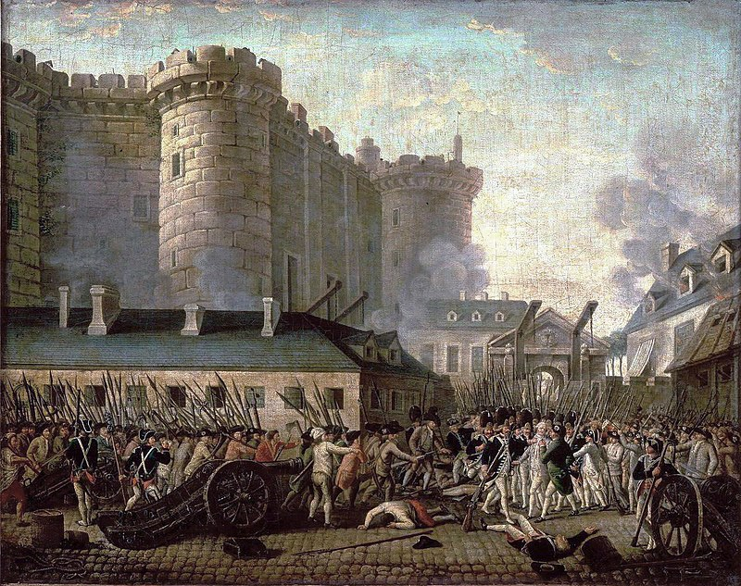
Chiếm Pháo đài Bastille 14/7/1789
Ngày 14/7/1789, quần chúng nhân dân nổi dậy tấn công pháo đài ngục Ba-xti. Họ đốt văn tự, khế ước của phong kiến và làm chủ của cơ sở quan trọng trong thành phố.

Slide 4

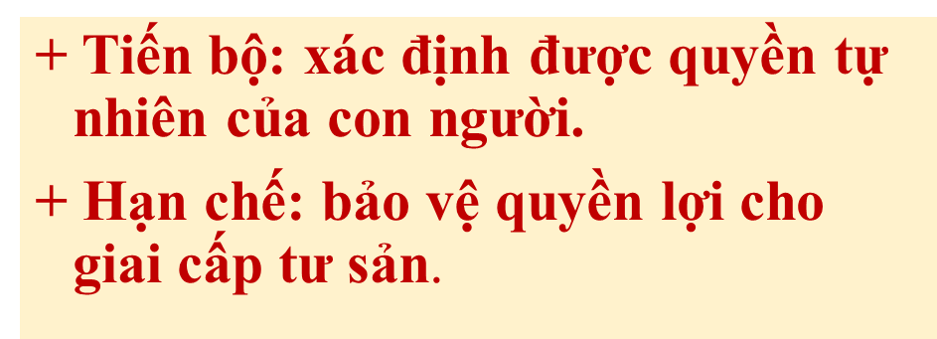
Tuyên ngôn Nhân quyền và Dân quyền
Điều 1: Mọi người sinh ra đều có quyền sống tự do và bình đẳng…
Điều 2: …(được hưởng) quyền tự do, quyền sở hữu, quyền được an toàn và quyền chống áp bức.
Điều 17: quyền sở hữu là quyền bất khả xâm phạm và thiêng liêng, không ai có thể tước bỏ.
Dựa vào những điều trên, em hãy nêu những điểm tiến bộ và hạn chế của “Tuyên ngôn Nhân quyền và Dân quyền”?

Slide 5
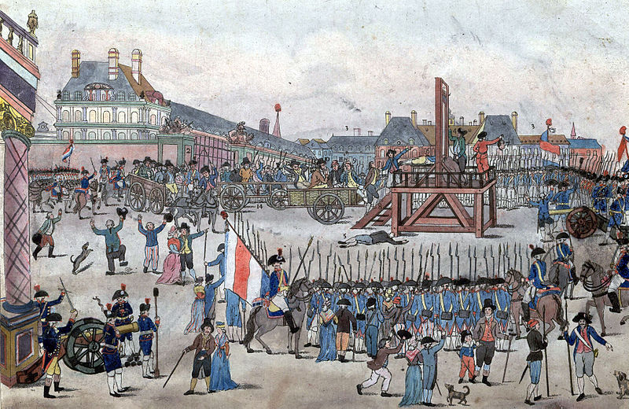
XỬ TỬ VUA LU-I XVI

Slide 6
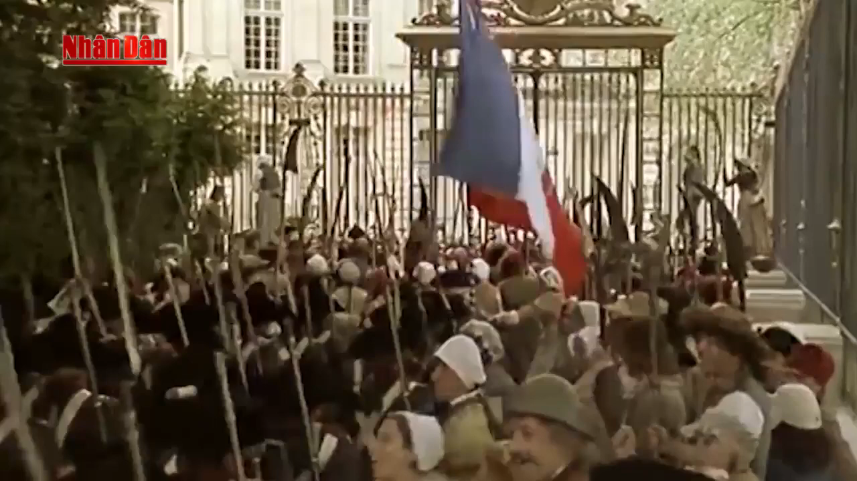

Slide 7
3.Ý nghĩa lịch sử của CMTS Pháp TKXVIII
- Lật đổ chế độ phong kiến, đưa giai cấp tư sản lên cầm quyền xóa bỏ những trở ngại trên con đường phát triển của chủ nghĩa tư bản.
- Quần chúng nhân dân là lực lượng chủ yếu đưa cách mạng đến đỉnh cao – nền chuyên chính dân chủ Gia-cô-banh, nhưng họ chưa được hưởng quyền lợi cơ bản.
Cách mạng tư sản Pháp thắng lợi có ý nghĩa lịch sử như thế nào?

Slide 8
CỦNG CỐ
Câu 1: Kể tên 3 đẳng cấp trong xã hội Pháp TK XVIII?
Câu 2: Kể tên các đại diện tiêu biểu của Trào lưu
Triết học ánh sáng ở Pháp TK XVIII?

Slide 9

II. Cách mạng bùng nổ và sự phát triển của cách mạng
1. Sự khủng hoảng của chế độ quân chủ chuyên chế
- Năm 1774, vua Lu-i XVI lên ngôi -> chế độ phong kiến ngày càng suy yếu: kinh tế đình đốn, nhân dân thất nghiệp.
- Năm 1789, nhân dân nổi dậy mạnh mẽ đấu tranh chống chế độ phong kiến.
2. Diễn biến cuộc CMTS Pháp (Hướng dẫn HS lập bảng niên biểu CMTS Pháp từ năm 1789 – 1794)
3. Ý nghĩa lịch sử Cách mạng tư sản Pháp cuối thế kỉ XVIII
- Lật đổ chế độ phong kiến, đưa giai cấp tư sản lên cầm quyền , xóa bỏ những trở ngại trên con đường phát triển của chủ nghĩa tư bản.
- Khẳng định sức mạnh của quần chúng nhân dân.
Năm | Sự kiện tóm tắt
1789 1792 | Cách mạng bùng nổ Nền cộng hoà đầu tiên của Pháp được thành lập
1/1793 | Vua Lu-i XVI bị xử chém
6/1793 | Rô – be – spie lật đổ phai Gi – rông – đanh
6/1974 | Chiến thắng ngoại xâm (Anh và các nước PK châu Âu)
7/1974 | Cách mạng tư sản Pháp kết thúc

Slide 10





Dặn dò
- Học bài cũ
- Xem trước bài 3 trả lời câu hỏi cuối bài: CHỦ NGHĨA TƯ BẢN ĐƯỢC XÁC LẬP TRÊN PHẠM VI THẾ GIỚI

